Slide 1

ΗΜΕΡΟΛΟΓΙΟ 2026
ΣΧΟΛΕΣ & ΣΤΕΛΕΧΗ ΑΣΣΥ

Slide 2
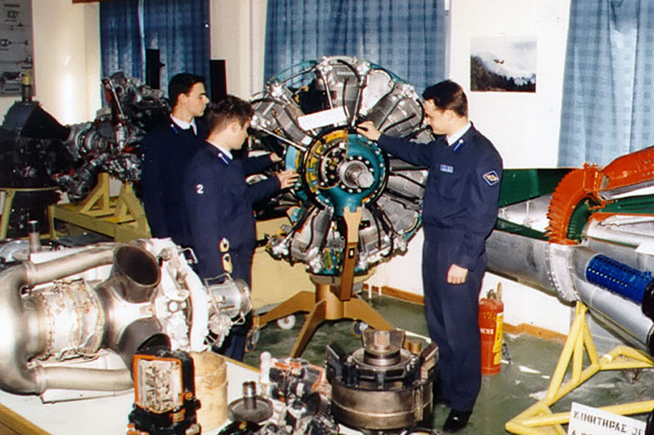
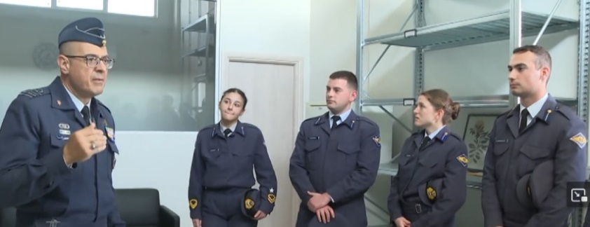
ΙΑΝΟΥΑΡΙΟΣ 2026
ΔΕΥΤΕΡΑ | ΤΡΙΤΗ | ΤΕΤΑΡΤΗ | ΠΕΜΠΤΗ | ΠΑΡΑΣΚΕΥΗ | ΣΑΒΒΑΤΟ | ΚΥΡΙΑΚΗ
 |  |  | 1 ΠΡΩΤΟ ΧΡΟΝΙΑ | 2 | 3 | 4
5 | 6 ΘΕΟΦΑΝΕΙΑ | 7 | 8 | 9 | 10 | 11
12 | 13 | 14 | 15 | 16 | 17 | 18
19 | 20 | 21 | 22 | 23 | 24 | 25
26 | 27 | 28 | 29 | 30 | 31

Slide 3
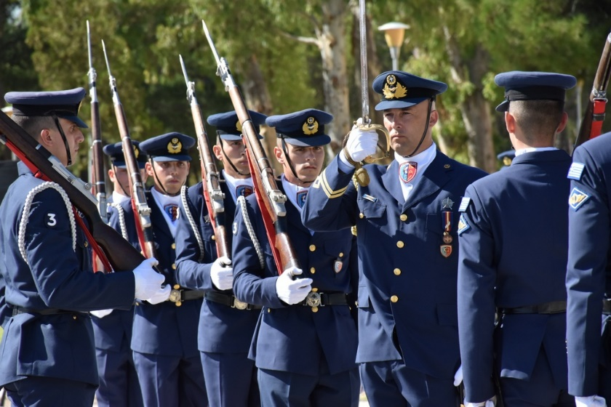
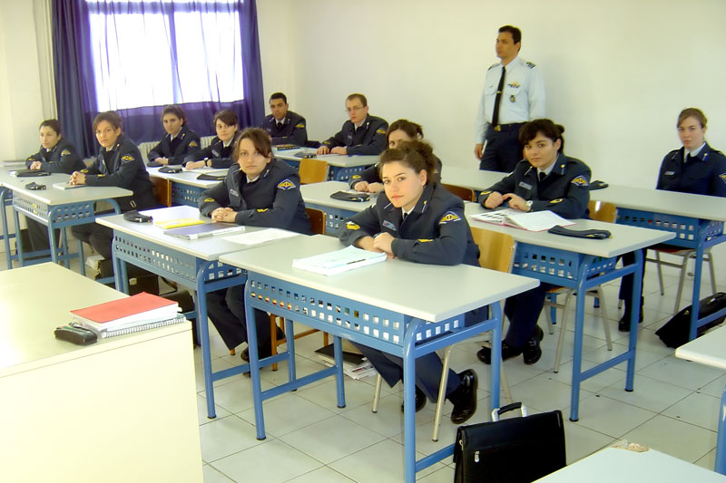
ΦΕΒΡΟΥΑΡΙΟΣ 2026
ΔΕΥΤΕΡΑ | ΤΡΙΤΗ | ΤΕΤΑΡΤΗ | ΠΕΜΠΤΗ | ΠΑΡΑΣΚΕΥΗ | ΣΑΒΒΑΤΟ | ΚΥΡΙΑΚΗ
 |  |  |  |  |  | 1
2 | 3 | 4 | 5 | 6 | 7 | 8
9 | 10 | 11 | 12 | 13 | 14 | 15
16 | 17 | 18 | 19 | 20 | 21 | 22
23 ΚΑΘΑΡΑ ΔΕΥΤΕΡΑ | 24 | 25 | 26 | 27 | 28

Slide 4
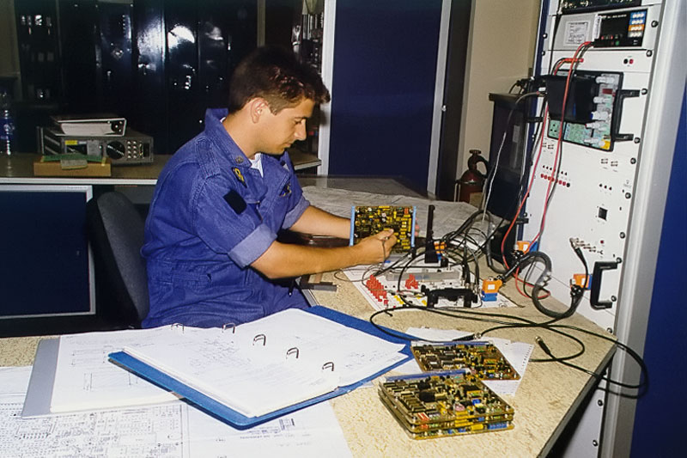
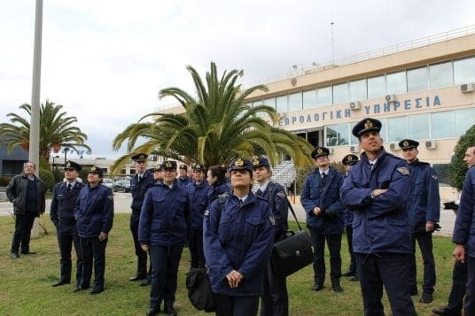
ΜΑΡΤΙΟΣ 2026
ΔΕΥΤΕΡΑ | ΤΡΙΤΗ | ΤΕΤΑΡΤΗ | ΠΕΜΠΤΗ | ΠΑΡΑΣΚΕΥΗ | ΣΑΒΒΑΤΟ | ΚΥΡΙΑΚΗ
 |  |  |  |  |  | 1
2 | 3 | 4 | 5 | 6 | 7 | 8
9 | 10 | 11 | 12 | 13 | 14 | 15
16 | 17 | 18 | 19 | 20 | 21 | 22
23 | 24 | 25 ΕΥΑΓΓΕΛΙΣΜΟΣ ΘΕΟΤΟΚΟΥ | 26 | 27 | 28 | 29
30 | 31

Slide 5
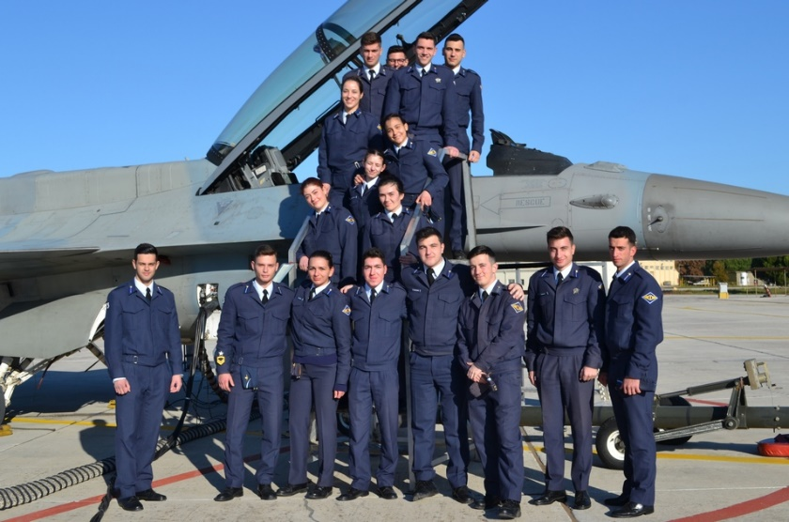
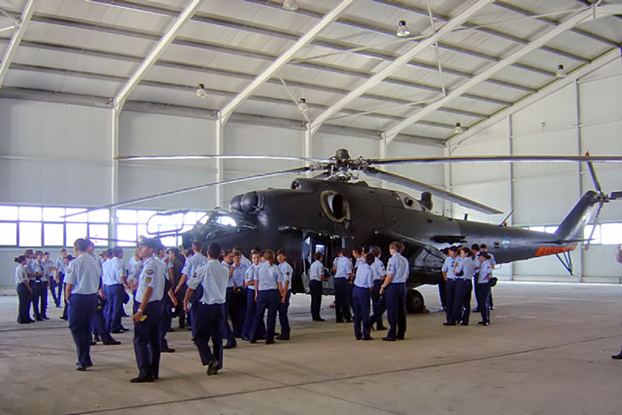
ΑΠΡΙΛΙΟΣ 2026
ΔΕΥΤΕΡΑ | ΤΡΙΤΗ | ΤΕΤΑΡΤΗ | ΠΕΜΠΤΗ | ΠΑΡΑΣΚΕΥΗ | ΣΑΒΒΑΤΟ | ΚΥΡΙΑΚΗ
 |  | 1 | 2 | 3 | 4 | 5
6 | 7 | 8 | 9 | 10 Μ. ΠΑΡΑΣΚΕΥΗ | 11 Μ. ΣΑΒΒΑΤΟ | 12 ΚΥΡΙΑΚΗ ΠΑΣΧΑ
13 ΔΕΥΤΕΡΑ ΠΑΣΧΑ | 14 | 15 | 16 | 17 | 18 | 19
20 | 21 | 22 | 23 | 24 | 25 | 26
27 | 28 | 29 | 30

Slide 6
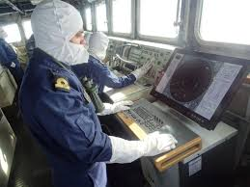
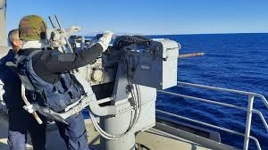
ΜΑΪΟΣ 2026
ΔΕΥΤΕΡΑ | ΤΡΙΤΗ | ΤΕΤΑΡΤΗ | ΠΕΜΠΤΗ | ΠΑΡΑΣΚΕΥΗ | ΣΑΒΒΑΤΟ | ΚΥΡΙΑΚΗ
 |  |  |  | 1 ΕΡΓΑΤΙΚΗ ΠΡΩΤΜΑΓΙΑ | 2 | 3
4 | 5 | 6 | 7 | 8 | 9 | 10
11 | 12 | 13 | 14 | 15 | 16 | 17
18 | 19 | 20 | 21 | 22 | 23 | 24
25 | 26 | 27 | 28 | 29 | 30 | 31 ΠΕΝΤΗΚΟΣΤΗ

Slide 7
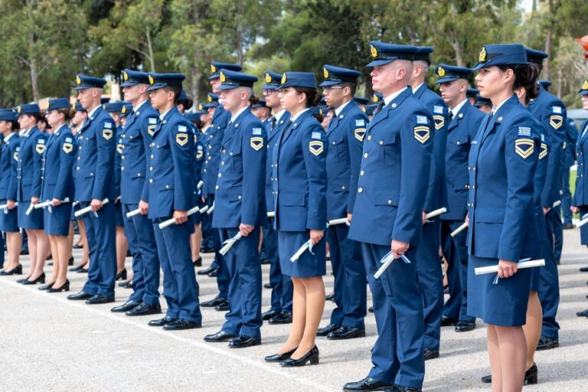
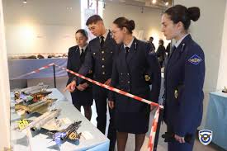
ΙΟΥΝΙΟΣ 2026
ΔΕΥΤΕΡΑ | ΤΡΙΤΗ | ΤΕΤΑΡΤΗ | ΠΕΜΠΤΗ | ΠΑΡΑΣΚΕΥΗ | ΣΑΒΒΑΤΟ | ΚΥΡΙΑΚΗ
1 ΑΓΙΟΥ ΠΝΕΥΜΑΤΟΣ | 2 | 3 | 4 | 5 | 6 | 7
8 | 9 | 10 | 11 | 12 | 13 | 14
15 | 16 | 17 | 18 | 19 | 20 | 21
22 | 23 | 24 | 25 | 26 | 27 | 28
29 | 30

Slide 8
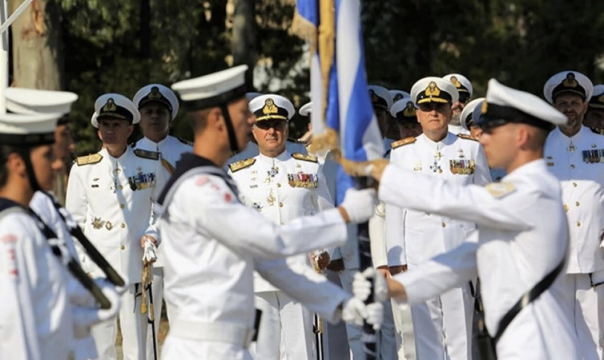
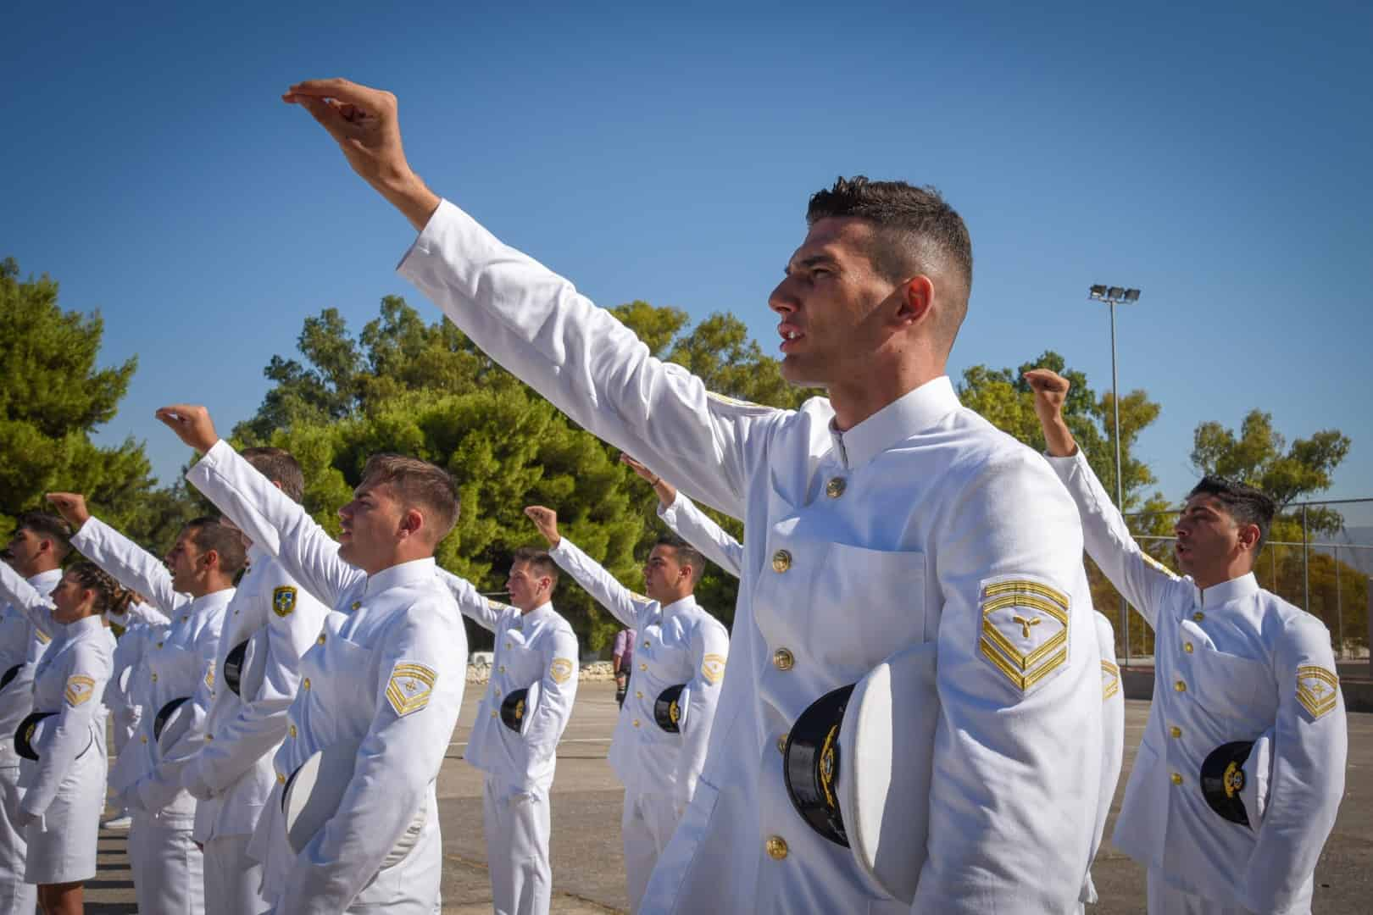
ΙΟΥΛΙΟΣ 2026
ΔΕΥΤΕΡΑ | ΤΡΙΤΗ | ΤΕΤΑΡΤΗ | ΠΕΜΠΤΗ | ΠΑΡΑΣΚΕΥΗ | ΣΑΒΒΑΤΟ | ΚΥΡΙΑΚΗ
 |  | 1 | 2 | 3 | 4 | 5
6 | 7 | 8 | 9 | 10 | 11 | 12
13 | 14 | 15 | 16 | 17 | 18 | 19
20 | 21 | 22 | 23 | 24 | 25 | 26
27 | 28 | 29 | 30 | 31

Slide 9
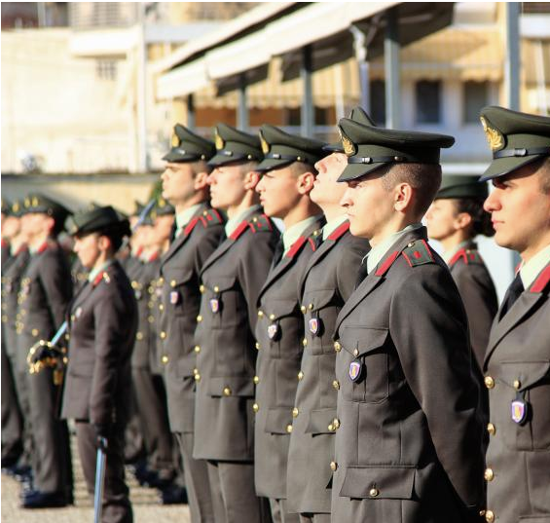
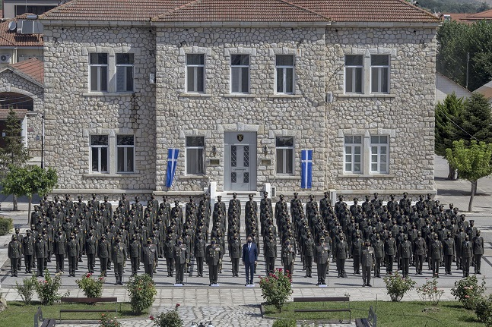
ΑΥΓΟΥΣΤΟΣ 2026
ΔΕΥΤΕΡΑ | ΤΡΙΤΗ | ΤΕΤΑΡΤΗ | ΠΕΜΠΤΗ | ΠΑΡΑΣΚΕΥΗ | ΣΑΒΒΑΤΟ | ΚΥΡΙΑΚΗ
 |  |  |  |  | 1 | 2
3 | 4 | 5 | 6 | 7 | 8 | 9
10 | 11 | 12 | 13 | 14 | 15 ΚΟΙΜΗΣΗ ΘΕΟΤΟΚΟΥ | 16
17 | 18 | 19 | 20 | 21 | 22 | 23
24 | 25 | 26 | 27 | 28 | 29 | 30
31

Slide 10
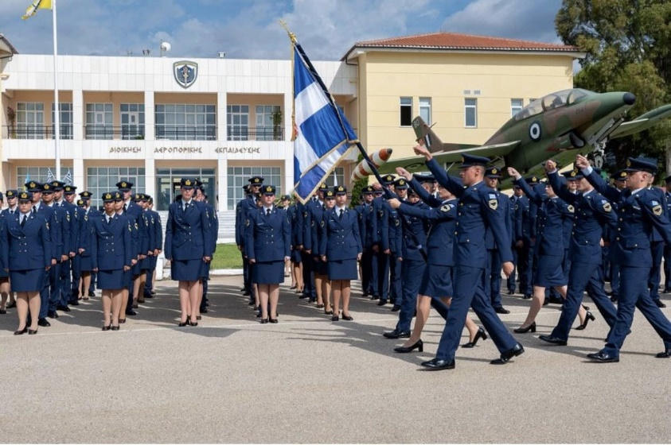
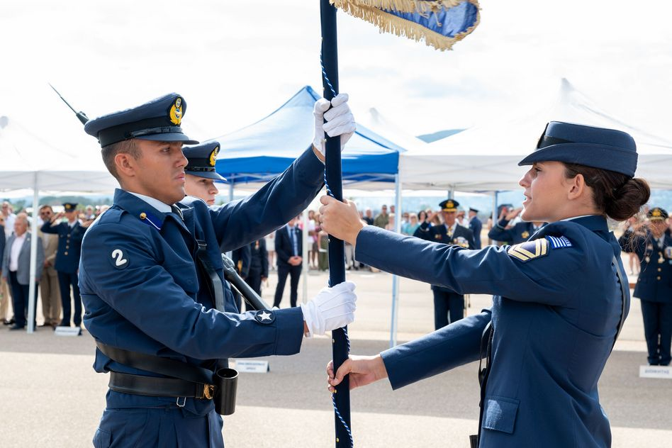
ΣΕΠΤΕΜΒΡΙΟΣ 2026
ΔΕΥΤΕΡΑ | ΤΡΙΤΗ | ΤΕΤΑΡΤΗ | ΠΕΜΠΤΗ | ΠΑΡΑΣΚΕΥΗ | ΣΑΒΒΑΤΟ | ΚΥΡΙΑΚΗ
 | 1 | 2 | 3 | 4 | 5 | 6
7 | 8 | 9 | 10 | 11 | 12 | 13
14 | 15 | 16 | 17 | 18 | 19 | 20
21 | 22 | 23 | 24 | 25 | 26 | 27
28 | 29 | 30

Slide 11
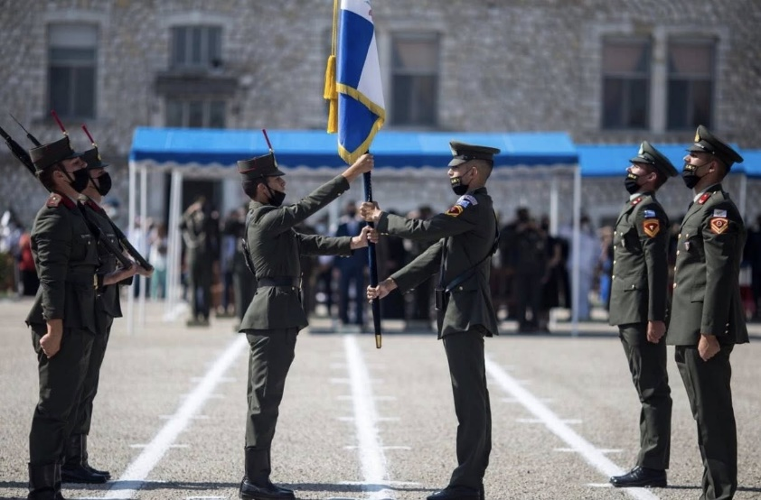
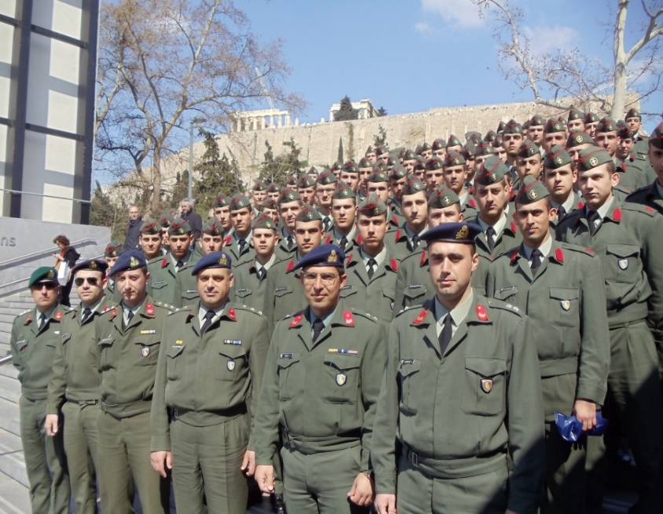
ΟΚΤΩΒΡΙΟΣ 2026
ΔΕΥΤΕΡΑ | ΤΡΙΤΗ | ΤΕΤΑΡΤΗ | ΠΕΜΠΤΗ | ΠΑΡΑΣΚΕΥΗ | ΣΑΒΒΑΤΟ | ΚΥΡΙΑΚΗ
 |  |  | 1 | 2 | 3 | 4
5 | 6 | 7 | 8 | 9 | 10 | 11
12 | 13 | 14 | 15 | 16 | 17 | 18
19 | 20 | 21 | 22 | 23 | 24 | 25
26 | 27 | 28 ΗΜΕΡΑ ΤΟΥ ΟΧΙ | 29 | 30 | 31

Slide 12
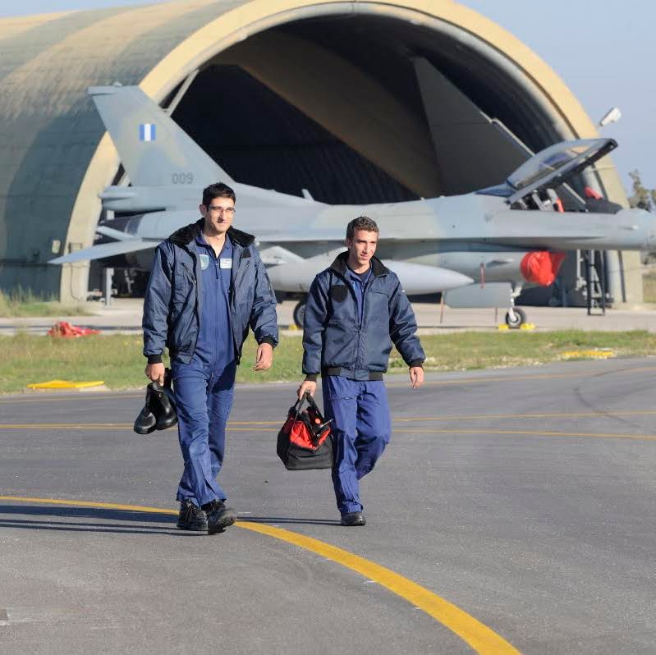
ΝΟΕΜΒΡΙΟΣ 2026
ΔΕΥΤΕΡΑ | ΤΡΙΤΗ | ΤΕΤΑΡΤΗ | ΠΕΜΠΤΗ | ΠΑΡΑΣΚΕΥΗ | ΣΑΒΒΑΤΟ | ΚΥΡΙΑΚΗ
 |  |  |  |  |  | 1
2 | 3 | 4 | 5 | 6 | 7 | 8 ΣΥΝΑΞΙΣ ΤΩΝ ΑΡΧΑΓΓΕΛΩΝ ΜΙΧΑΗΛ ΚΑΙ ΓΑΒΡΙΗΛ
9 | 10 | 11 | 12 | 13 | 14 | 15
16 | 17 | 18 | 19 | 20 | 21 ΗΜΕΡΑ ΕΔ | 22
23 | 24 | 25 | 26 | 27 | 28 | 29
30

Slide 13
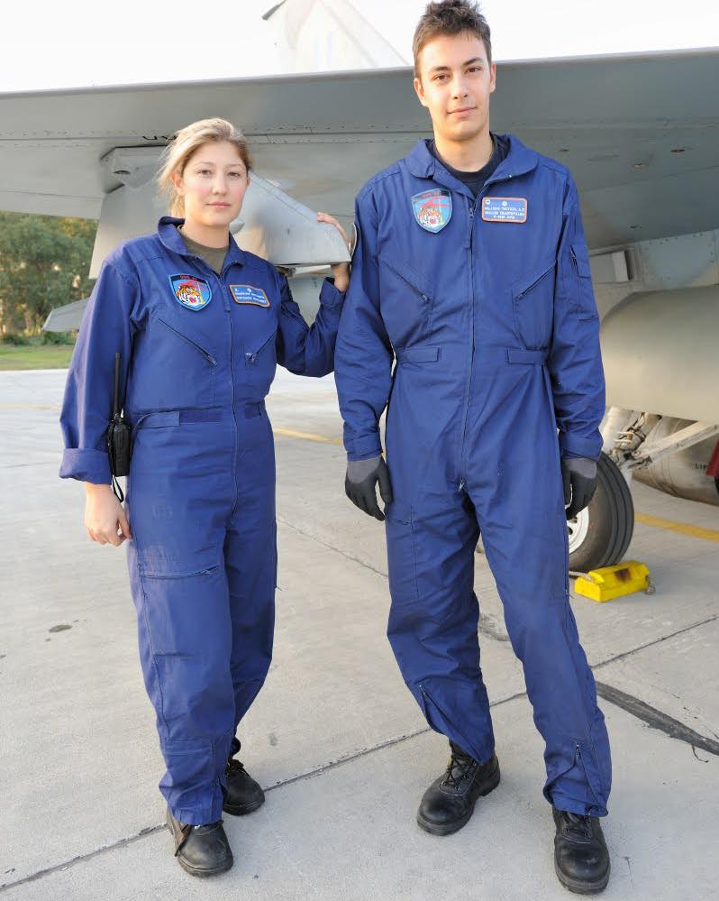
ΔΕΚΕΜΒΡΙΟΣ 2026
ΔΕΥΤΕΡΑ | ΤΡΙΤΗ | ΤΕΤΑΡΤΗ | ΠΕΜΠΤΗ | ΠΑΡΑΣΚΕΥΗ | ΣΑΒΒΑΤΟ | ΚΥΡΙΑΚΗ
 | 1 | 2 | 3 | 4 | 5 | 6
7 | 8 | 9 | 10 | 11 | 12 | 13
14 | 15 | 16 | 17 | 18 | 19 | 20
21 | 22 | 23 | 24 | 25 ΧΡΙΣΤΟΥΓΕΝΝΑ | 26 | 27
28 | 29 | 30 | 31 | 1/1/ 2027 ΠΡΩΤΟΧΡΟΝΙΑ 2027 | 2/1/ 2027 | 3/1/ 2027

